Slide 1






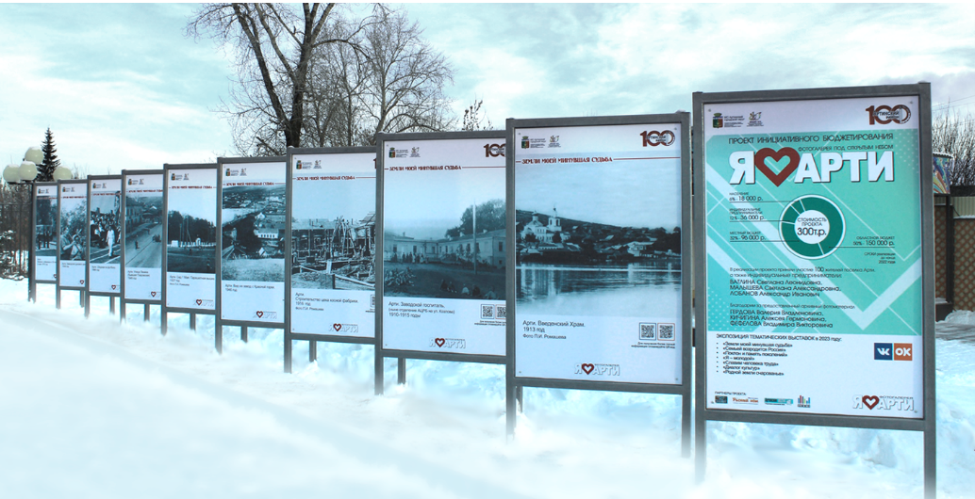

Артинский городской округ
СТОИМОСТЬ ПРОЕКТА
общая – 300 тыс. рублей,
в том числе:
областной бюджет – 150 тыс.руб.
местный бюджет – 96 тыс.руб.
население 6% – 18 тыс.руб.
бизнес 12% – 36 тыс.руб.
КОЛИЧЕСТВО БЛАГОПОЛУЧАТЕЛЕЙ
15 000 человек,
в том числе детей – 5 800

Slide 2
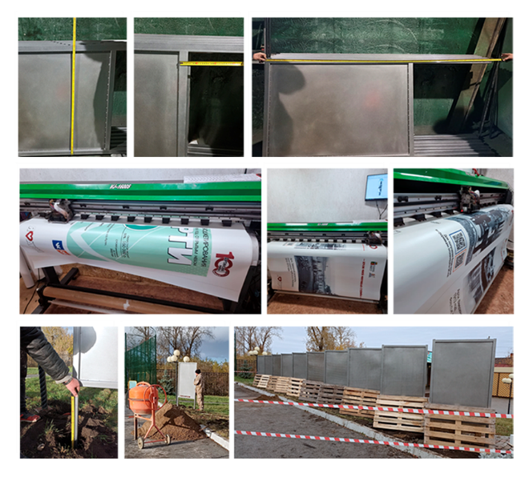

ЭТАПЫ
РЕАЛИЗАЦИИ
ИЗГОТОВЛЕНИЕ
ИЗГОТОВЛЕНИЕ СТЕНДОВ
Изготовлены 10 уличных металлических стендов с антикоррозийным покрытием
ПЕЧАТЬ БАННЕРОВ
Напечатаны 60 фотобаннеров
на 6 экспозиций
УСТАНОВКА
Установлены в Парке культуры и отдыха имени 1 Мая
ПЕЧАТЬ
УСТАНОВКА

Slide 3
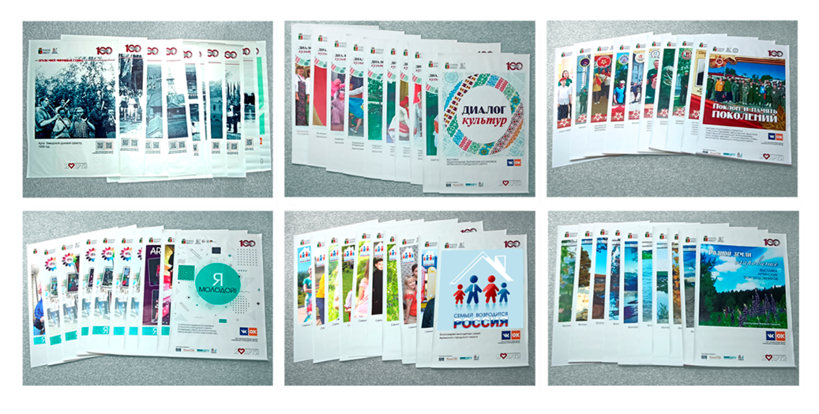
ТЕМЫ ВЫСТАВОК
Земли моей минувшая судьба
Диалог культур
Поклон и память поколений
Я – молодой
Семьей возродится Россия
Родной земли очарованье

Slide 4
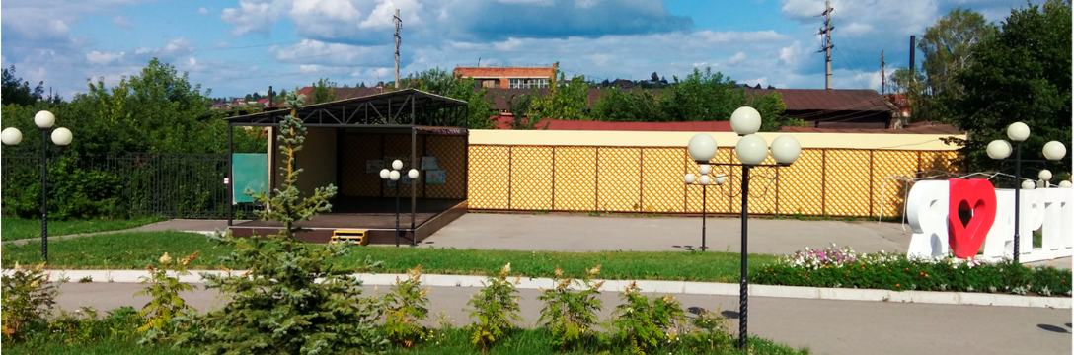
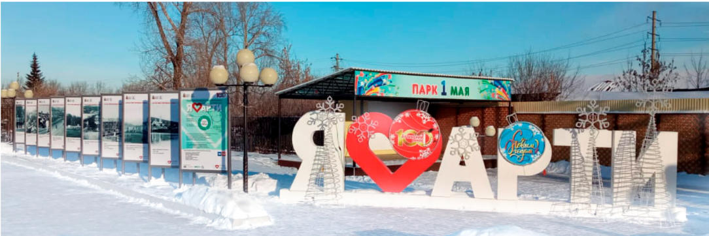
ДО проекта
ПОСЛЕ проекта

